Slide 1
Bijlage 9 – Logistieke route gebouw W&N
Deze bijlage bevat de volgende informatie:
Routes vanuit gebouw W&N
In-/uitgangen gebouw W&N

Slide 2
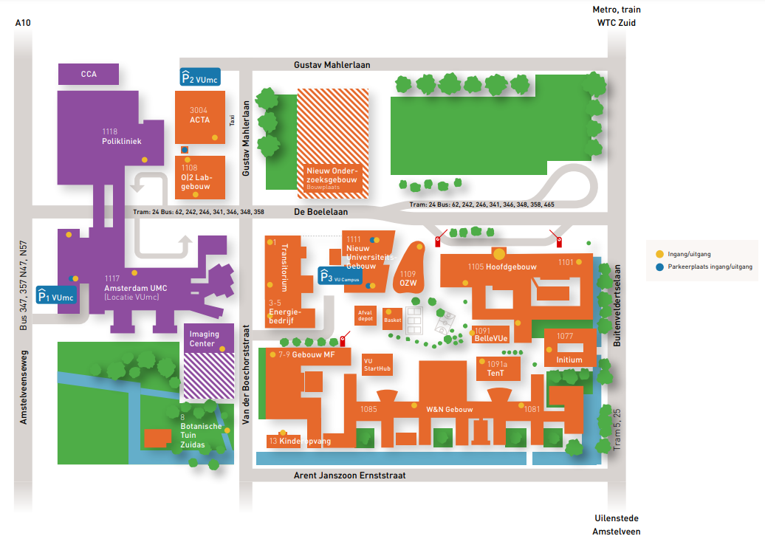
1. Routes vanuit VU W&N gebouw
Route vanuit W&N
De routes vanaf W&N gebouw is aangegeven met de rode pijlen:
- Route 1 is vanaf expeditie W&N over het campusplein naar de Van der Boechorststraat.
- Route 2 is vanuit W&N over de dam via de AJ Ernststraat.
ROUTE 1
ROUTE 2

Slide 3
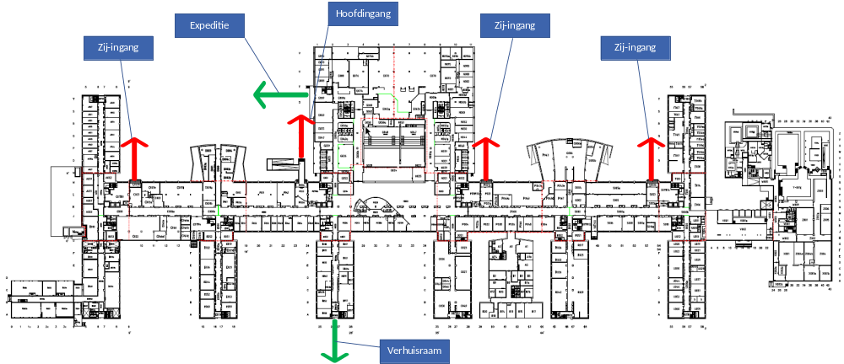
2. In-/uitgangen gebouw W&N
K
G
N
A
T
Y
D
Q
C
F
M
P
S
V
H
O
X
B
E
R
U

